Slide 1

Tyfu coed o hadau
Prosiect Mes

Slide 2
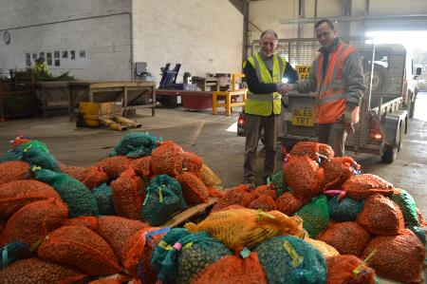
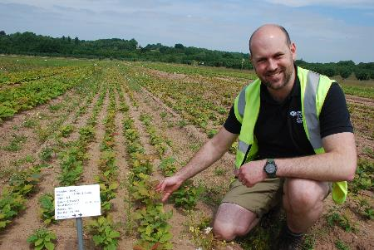
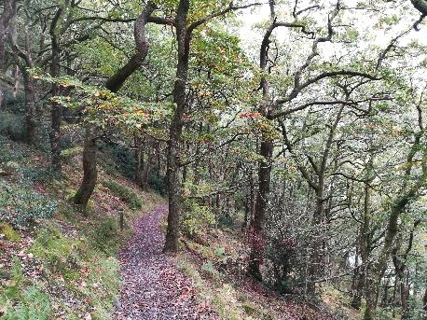
Mae’r cyflwyniad PowerPoint hwn yn egluro:
Pam mae angen hadau lleol ar Gymru i dyfu’r coed gorau posibl ar gyfer ei choedwigoedd.
Beth mae Cyfoeth Naturiol Cymru’n ei wneud i sicrhau bod ei choed a’i choetiroedd yn addas ar gyfer y dyfodol.
Beth sy’n digwydd tu ôl i’r llen yn Delamere, sef meithrinfa goed Coedwigaeth Lloegr, er mwyn tyfu mes i greu coed derw.
Beth sy’n digwydd i’r coed pan fyddan nhw’n barod i adael y feithrinfa goed a dychwelyd i fforestydd Cymru.

Slide 3
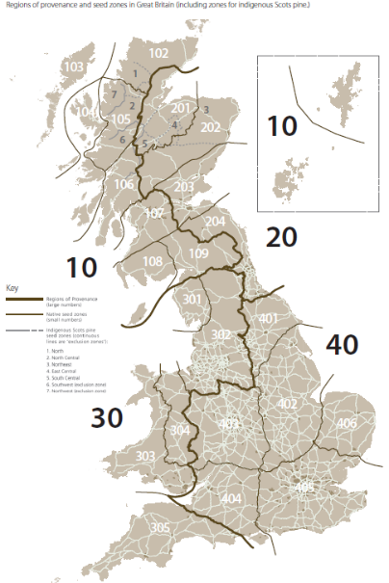
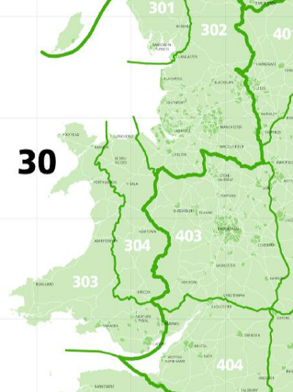
Coed o darddle lleol
Beth yw coed o darddle lleol?
Mae’r term tarddle yn disgrifio lleoliad daearyddol tyfiant o goed lle cafodd hadau eu casglu.
Yn achos coed a llwyni, mae Prydain wedi ei rannu’n bedwar rhanbarth tarddle. Mae gan bob ardal tarddle debygrwydd o ran hinsawdd (mae’r dirwedd, tywydd a thymheredd o fewn yr ardal fwy neu lai’r un peth). Mae Cymru yn rhanbarth ‘30’ y tarddle.
Mae’r rhanbarthau tarddle wedi eu rhannu’n isadrannau er mwyn cynhyrchu 24 ardal o hadau lleol sydd â phriodweddau ecolegol a hinsawdd debyg.
Cwestiwn – wnaeth eich grŵp addysg gymryd rhan yn ymgyrch Campau Mes CNC? O ba ardal hadau y cafodd eich mes eu casglu?
https://bit.ly/2DZ6hY2 - dolen i’r map ardal hadau

Slide 4
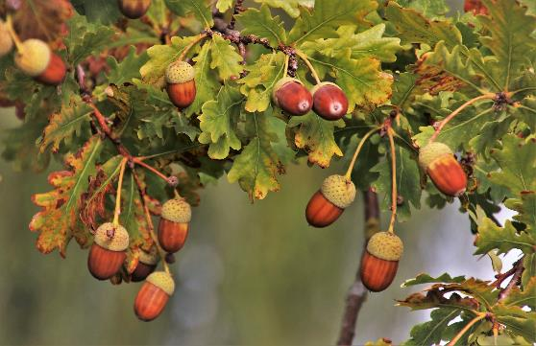
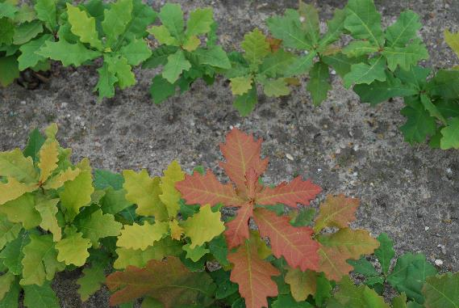
Pam plannu coed brodorol o darddle lleol?
Mae plannu coed brodorol o darddle lleol yn sicrhau bod cyfansoddiad genetig y coed sy’n cael eu plannu yn addasu dros amser i’r ystod o amodau hinsawdd a phridd yn y man ble maent yn tyfu – amrywiadau mewn tymheredd, lefelau dŵr glaw a chyflymdra gwyntoedd.
Gan fod pryder cynyddol am bla a chlefydau mewn coed a datblygiad newid hinsawdd, mae rheolwyr coetiroedd yn ceisio sicrhau bod y coed y maent yn eu plannu mor wydn (cryf) a phosibl yn erbyn clefydau ac yn gallu addasu’n dda i amodau hinsawdd newidiol. Mae plannu coed brodorol o darddle lleol yn rhoi’r cyfle gorau o sicrhau hyn.
Mae mewnforio coed o dramor yn cynyddu peryglon o fioddiogelwch (perygl lledaenu clefydau heintus) – er enghraifft, daeth y ffwng coeden lladdwr yr ynn (Ash Dieback / Chalara fraxinea) i’r DU ar goed a fewnforiwyd o Ewrop.
Notes:
Pam plannu coed brodorol, o darddle lleol?
Coed brodorol - Mae’r term brodorol yn cael ei ddefnyddio ar gyfer unrhyw rywogaethau fyddai’n byw ac yn tyfu ym Mhrydain – nid ydynt wedi cael eu cludo i Brydain heb fwriad neu wedi eu cyflwyno ar ddamwain gan ddyn.. Mae coed a llwyni brodorol yn cynnal ystod ehangach o blanhigion ac anifeiliaid na rhywogaethau anfrodorol sydd wedi eu cyflwyno, ac maent yn fwy tebygol o oroesi a ffynnu na rhywogaethau sydd wedi eu cyflwyno.
Coed anfrodorol – rhywogaethau anfrodorol yw unrhyw rywogaethau sydd wedi eu cyflwyno i’r DU gan ddyn, naill ai’n fwriadol neu’n ddamweiniol, na fyddent yn byw yma yn naturiol e.e. cedrwydd neu goed ewcalyptws.
Mae plannu coed brodorol, o darddle lleol yn sicrhau bod cyfansoddiad genetig y coed sy’n cael eu plannu yn addasu dros amser i’r ystod o amodau hinsawdd a phridd yn y man ble maent yn tyfu – amrywiadau mewn tymheredd, lefelau dŵr glaw a chyflymdra gwyntoedd. Mae plannu coed o’r tarddle anghywir yn gallu arwain at y tyfwr yn ei chael hi’n anodd sefydlu’r coed ac mewn rhai achosion, fethiant a marwolaeth y coed. Er enghraifft, gallai plannu coed sydd wedi eu casglu o hadau yn ne ddwyrain Lloegr (tarddle ‘40’) ynn ngogledd yr Alban arwain at farwolaeth y coed gan eu bod wedi dod o hinsawdd gynhesach ac ni fyddent yn gallu addasu a goroesi yn yr hinsawdd oerach.
Gan fod pryder cynyddol am bla a chlefydau mewn coed a datblygiad newid hinsawdd, mae rheolwyr coetiroedd yn ceisio sicrhau bod y coed y maent yn eu plannu mor wydn (atalgar) a phosibl i glefydau ac yn gallu addasu’n dda i amodau hinsawdd newidiol. Mae plannu coed brodorol o darddle lleol yn rhoi’r cyfle gorau o sicrhau hyn.
Mae mewnforio coed o dramor yn cynyddu peryglon o fioddiogelwch (perygl lledaenu clefydau heintus) – er enghraifft, y daeth y ffwng coeden Ash Dieback (Chalara fraxinea) i’r DU ar goed a fewnforiwyd o Ewrop.

Slide 5
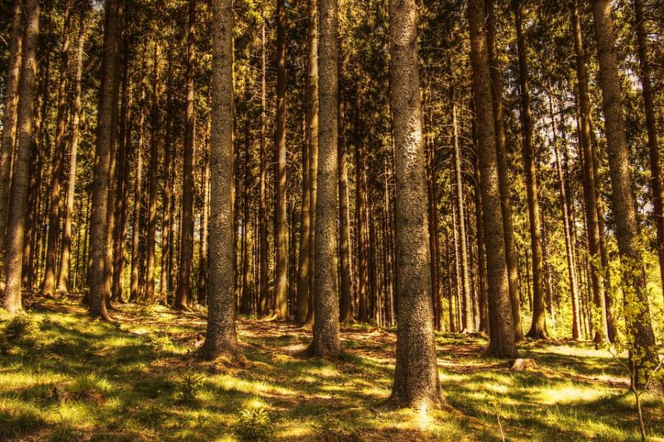
Y dyfodol
Yng Nghymru, yn draddodiadol mae amrywiaeth cyfyngedig iawn o rywogaethau coed wedi tra-arlwyddiaethu yn ein coedwigoedd a’n coetiroedd ac mae nifer o safleoedd (sydd wedi eu rheoli ar gyfer cynhyrchu pren) wedi eu plannu ag un rywogaeth.
Mae hon yn strategaeth beryglus yng ngoleuni’r newid hinsawdd sydd wedi ei ragweld yn y dyfodol, a chynydd tebygol mewn pla a chlefydau.
Rydym yn cydnabod y gallwn, wrth gynyddu amrywiaeth y rhywogaethau coed yr ydym yn eu plannu a chael hadau o fwy o ffynnonellau sydd wedi eu gwasgaru’n dda, gallwn gynyddu gwytnwch coetiroedd Cymru tuag at effeithiau newid hinsawdd a phla a chlefydau.

Slide 6
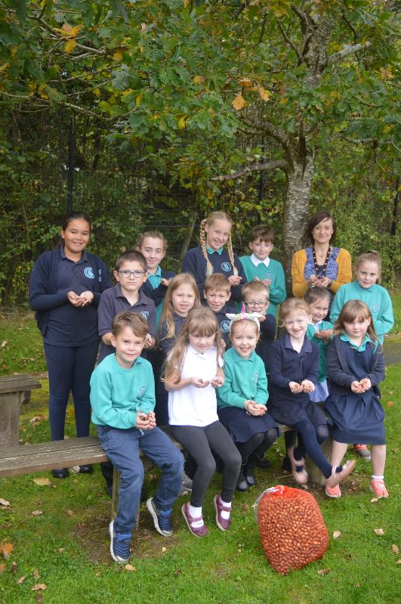
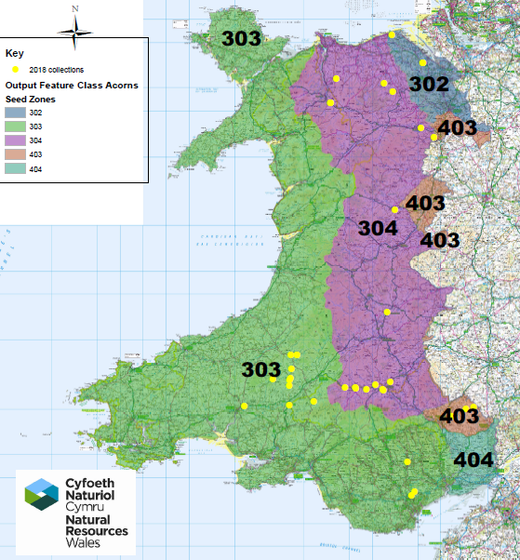
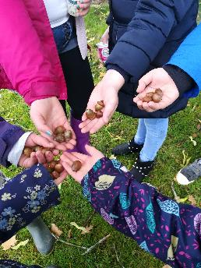
Prosiect Miri Mes
Mae ein prosiectau fel ein hymgyrch ‘Miri Mes’, yr ydym yn eu cynnal bob hydref yn annog dysgwyr mawr a bach i fynd tu allan a chasglu mes ar ein rhan a’n helpu i ateb yr heriau y mae ein coed a’n coetiroedd yn eu hwynebu yn y dyfodol.
Er mwyn dysgu rhagor am ymgyrch Miri Mes CNC, ewch i’r wefan
Map yn dangos lleoliadau casgliadau Miri Mes 2018

Slide 7
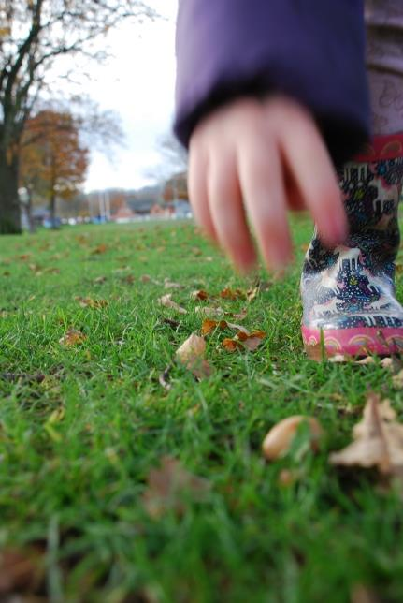
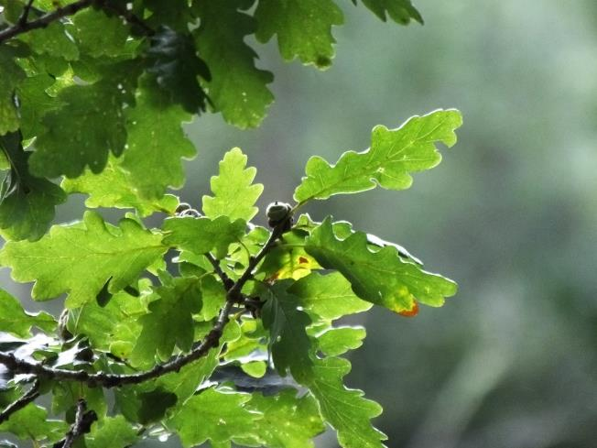
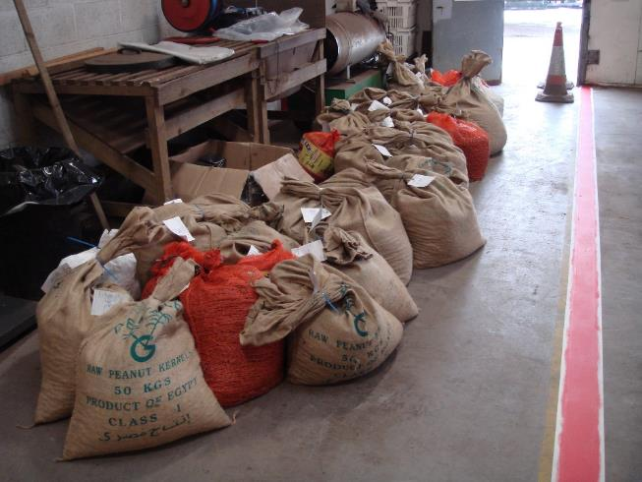
Hydref – Dechrau’r prosiect mes
Mae mes yn ddarfodus iawn. Mae angen eu plannu cyn gynted â phosibl wedi iddyn nhw syrthio i’r ddaear..
Notes:
Hedyn y dderwen wedi ei aeddfedu yw’r fesen ac mae’n edrych fel ŵy mewn cwpan. Mae mes ifanc yn wyrdd ac yn troi’n frown pan fyddant wedi aeddfedu’n llawn.
Mae mes yn hadau trwm ac mae ganddyn nhw storau mawr o egni sy’n eu galluogi i dreulio amser yn sefydlu eu hunain yn dda ac yn rhoi cyfle gwell iddyn nhw oroesi nes eu bod yn aeddfedu. Mae maint yn bwysig; credir bod mes mwy o faint yn arwain at goed ifanc mwy o faint, fodd bynnag mae’n debygol o fod yn fantais gystadleuol gynnar gan fod cyfraddau twf yn cydbwyso wrth i’r coed aeddfedu ac wynebu llai o bwysau, e.e. rhew, anifeiliaid ysglyfaethus a phlanhigion sy’n cystadlu â nhw.
Mae dyddiadau aeddfedu’n amrywio o flwyddyn i flwyddyn ac o sir i sir gymaint a thair neu bedair wythnos, gan ei gwneud hi’n anodd cynghori ynglŷn â dyddiadau penodol. Fodd bynnag maent yn dueddol o syrthio o ddiwedd mis Medi, yn benodol yn ystod gwyntoedd cryfion ac/neu ar ôl y rhew cyntaf hyd at yr wythnos gyntaf ym mis Tachwedd.
Mae angen i gasglwyr gadw llygad barcud ar eu coed – pan fydd yr aer oer yn cyrraedd, bydd y mes yn dechrau syrthio. Dylid cael gwared ar y mes cyntaf i syrthio gan nad ydynt wedi llwyr aeddfedu – mae’r rhain yn aml yn syrthio yn sgil gwyntoedd cyntaf yr hydref. Mae’r prif gwymp yn digwydd rhyw bythefnos yn ddiweddarach.
Mae mes yn anufudd, sy’n golygu eu bod yn ddarfodus iawn. Wedi iddynt syrthio oddi ar y goeden byddant naill ai yn egino (fel arfer 5-15 wythnos ar ôl syrthio), yn cael eu bwyta neu’n dechrau sychu a marw. Er mwyn rhoi’r cyfle gorau i’r Campau Mes ddatblygu o hedyn i goeden, dylai cynaeafu ddigwydd cyn gynted â phosibl ar ôl y prif gwymp gan y bydd y mes yn dechrau pydru’n gyflym. Po fwyaf hir y bydd y mes ar lawr y coetir, y cyflymaf y byddant yn colli eu hyfywdra.
Hyfywdra hedyn – Mae hedyn hyfyw yn un sy’n gallu egino o dan amodau addas.
Er mwyn cynnal eu hyfywdra, rhaid cadw’r ffrwythau’n oer gyda chynnwys gwlybaniaeth uchel mewn awyrgylch lle y gallant anadlu.

Slide 8
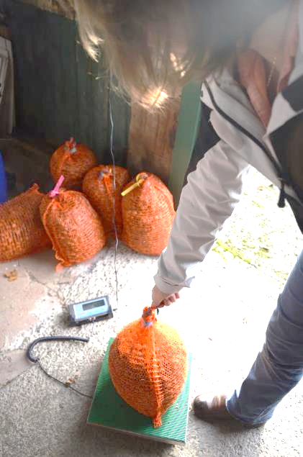
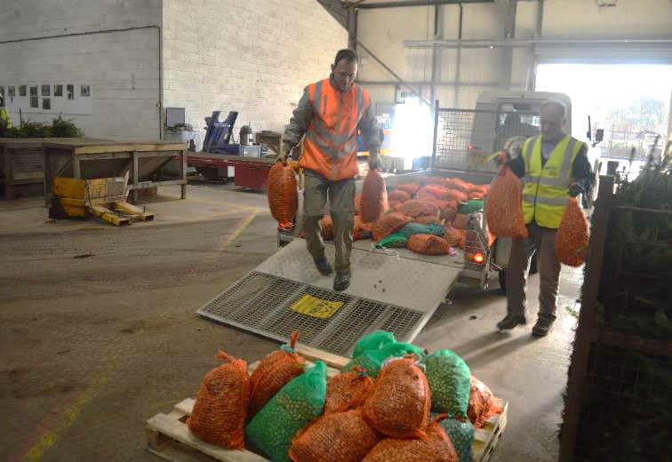
Cyn y gellir eu plannu…
Ar ôl eu derbyn, mae holl fes Miri Mes yn cael eu cludo i Feithrinfa Goed Delamere Comisiwn Coedwigaeth Lloegr yn Swydd Gaer.
Ar ôl cyrraedd, caiff y sachau hyn eu gwirio a’u pwyso.
Notes:
Pan fydd CNC yn derbyn mes o grwpiau addysg, maent yn eu cludo i Feithrinfa Goed Delamere Comisiwn Coedwigaeth Lloegr yn Swydd Gaer.
Mae meithrinfa goed Delamere yn feithrinfa goed o’r radd flaenaf ac mae Cyfoeth Naturiol Cymru’n cael bron pob un o’u coed conwydd a choed dail llydan oddi yno.
Pan fydd y sachau o fes yn cyrraedd y feithrinfa goed maent yn cael eu gwirio a’u pwyso. Cofnodir o ble maent wedi dod a phwy sydd wedi eu casglu. Caiff sampl ar hap o fes eu cymryd er mwyn cyfri nifer y mes i bob kg.

Slide 9
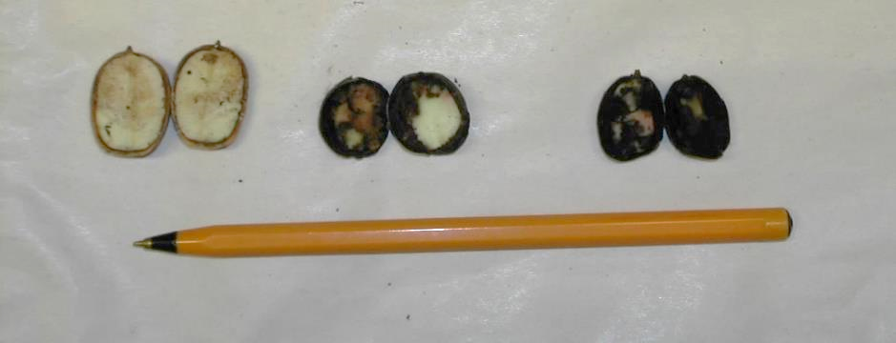
Asesu ansawdd y fesen
Trafodwch – Pam mae’r mes hyn wedi cael eu torri yn eu hanner?
Cwestiwn – O edrych ar y mes yn y llun, pa rai ydych chi’n meddwl sydd o’r ansawdd gorau a mwyaf ‘hyfyw’? Eglurwch eich ateb.
Notes:
Bydd staff y feithrinfa’n cymryd sampl o fes o bob casgliad ac yn gwneud ‘prawf torri’ er mwyn asesu hyfywdra’r hedyn e.e. ydyn nhw’n hyfyw (yn fyw) neu ydyn nhw wedi marw. Mae hyn yn golygu torri’r mes yn eu hanner a gwneud asesiad gweledol.
Hyfywdra hedyn - Mae hedyn hyfyw yn un sy’n gallu egino o dan amodau addas.
Mae gan y mes sydd wedi eu torri ar y chwith fwy o hyfywdra na’r rhai hynny yn y canol sydd wedi dechrau marw. Mae’r mes ar yr ochr dde wedi marw. Bydd ansawdd y mes a dderbynnir yn penderfynu pa mor drwchus y byddant yn cael eu plannu. Caiff mes o ansawdd gwael eu planu’n drwchus ond caiff mes o ansawdd da eu plannu’n llai trwchus yn y gobaith y byddant i gyd yn egino hyd yn oed os ydynt wedi eu plannu’n drwchus.

Slide 10
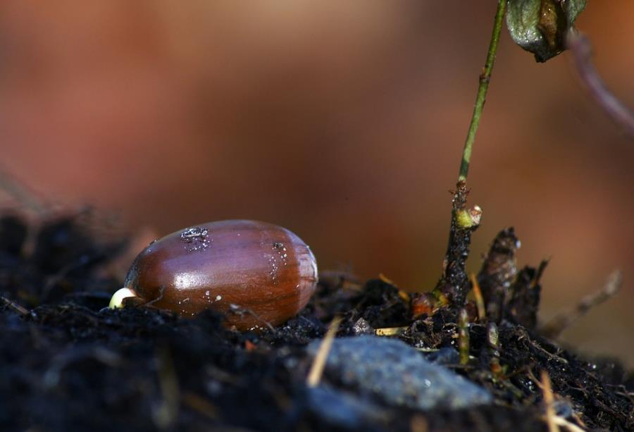
Y ras i egino
Pan fydd yr holl fes wedi eu derbyn a’u gwirio fe wneir prawf egino.
Cwestiwn – Beth yw prawf egino?
Mae prawf egino’n amcangyfrif canran y mes o fewn sampl sydd â’r gallu i egino.
Cwestiwn – Pam gwneud prawf egino?
Mae gwybod cyfradd egino hedyn penodol yn allweddol er mwyn deall pa mor dda y bydd yr hedyn hwnnw yn tyfu ar ôl ei blannu.
Fideo o fesen yn egino, a ffilmiwyd dros 8 mis – 1.26 munud
https://www.youtube.com/watch?v=ijmMA9hlo00
Notes:
Beth yw Prawf Egino?
Mae prawf egino’n amcangyfrif canran y mes o fewn sampl sydd â’r gallu i egino.
Cyfradd egino mes yw’r nifer o fes sy’n egino o gymharu â chyfanswm nifer y mes a blannwyd.
Pam gwneud prawf egino?
Oherwydd mae gwybod cyfradd egino hedyn penodol yn allweddol er mwyn deall pa mor dda y bydd yr hedyn hwnnw yn tyfu ar ôl ei blannu.
Os oes gan eich hedyn gyfradd egino o 90%, mae’n golygu bod 90 allan o 100 o hadau yn debygol o egino dan amodau tyfu da. Gallwch ddefnyddio’r wybodaeth hon i benderfynu a fydd yr hedyn sydd gennych yn cynhyrchu cnwd da, cyfrif y gyfradd hadu orau, neu a ddylid defnyddio’r hedyn o gwbl.

Slide 11
Amser v cyfradd egino cyfartalog mesen
Mes yn aeddfedu ar goeden a dechrau syrthio
Mes yn cael eu casglu
Mes yn cael eu plannu yn y ddaear yn y feithrinfa
Cwestiwn – pa effaith mae amser yn ei gael ar gyfradd % egino mes?
Beth yw’r gyfradd % pan fydd y mes yn:
Syrthio o’r goeden?
Cael eu casglu?
Cael eu plannu yn y ddaear yn y feithrinfa?
Notes:
Hyd yn oed mewn amgylchedd meithrinfa goed gyda’r dulliau storio gorau, mae cyfraddau egino mes yn dirywio wrth iddyn nhw sychu. Mae hyn yn golygu bod eu storio a’u tyfu yn anodd.
Bydd dirywiad araf yn digwydd yn yr wythnosau rhwng casglu mes (Medi-ddechrau Tachwedd) a phlannu (canol Tachwedd) ond wedi iddyn nhw gael eu plannu yn y ddaear bydd y gyfradd egino yn cydbwyso.
Fel arfer, caiff mes eu plannu pan fydd gallu egino unrhyw le rhwng 99% a 60% ganddyn nhw.

Slide 12

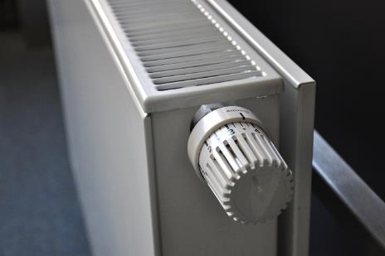
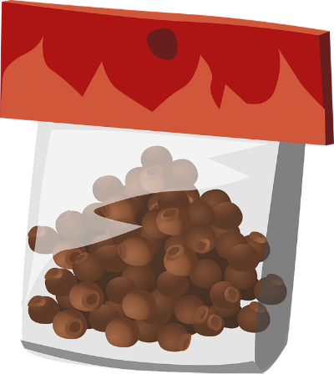
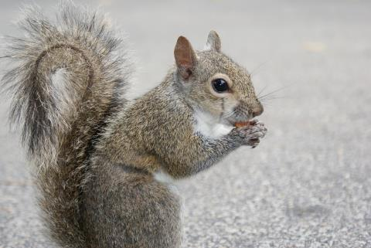
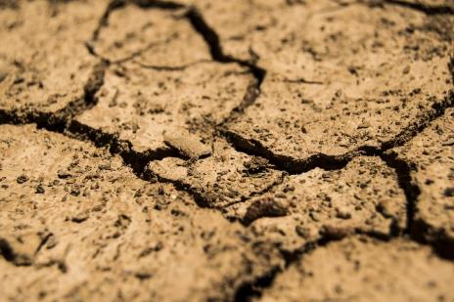
Lleihau dirywiad
Cwestiwn – Pa ffactorau allai gyflymu dirywiad mesen a lleihau ei chyfleoedd o egino’n llwyddiannus?
Notes:
Mae nifer o ffactorau dynol ac amgylcheddol a fydd yn cyflymu cyfraddau dirywiad mes a lleihau eu cyfle o egino’n llwyddiannus a thyfu’n goed.
Cadw’n oer – er mwyn arafu cyfradd y dirywiad a lleihau twf ffwngaidd, mae angen storio mes ar dymheredd isel (2ºC - 5ºC) ac i ffwrdd oddi wrth beryglon gwres canolog.
Cadw’n wlyb – mae mes wedi arfer bod tu allan. Bydd aer sych yn cynyddu’r broses o sychu felly dylid eu storio yn rhywle oer a llaith.
Gofalu rhag bywyd gwyllt – mae gan fes sydd wedi eu cnoi lai o gyfle o egino. Ble bynnag y caiff mes eu storio rhaid iddo fod yn ddiogel rhag ymwelwyr.
Gadewch iddyn nhw anadlu – Mae mes yn greaduriaid byw a rhaid iddyn nhw allu anadlu. Mae angen gofod ac aer arnyn nhw i anadlu.
Triniwch nhw â gofal – Mae angen trin mes yn ofalus ac yn dyner fel petaent yn fregus – bydd eu trin yn wael yn eu niweidio neu eu lladd.

Slide 13
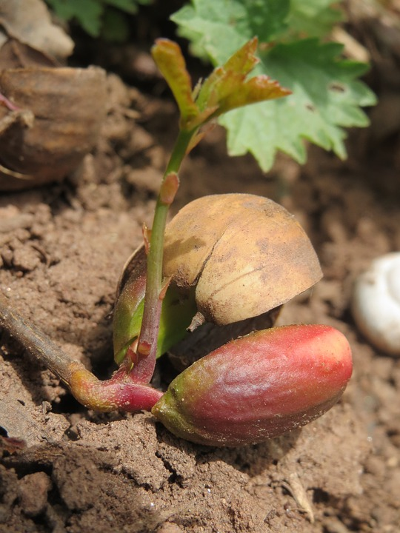
Cyfraddau egino mes
Y nifer cyfartalog o fes hyfyw yw:
250 i bob kg. ar gyfer derwen mes d-igoes
220 i bob kg. ar gyfer derwen mes coesynnog
Nifer cyfartalog y coed derw a fydd yn egino’n llwyddiannus i bob kg o fes yw 80-120 ar gyfer coed derw mes di-goes a choesynnog.
Cwestiwn – Os caiff 250 o fes digoes eu plannu ac mae 120 o fes yn egino’n llwyddiannus, beth yw cyfradd % egino’r fesen?

Slide 14
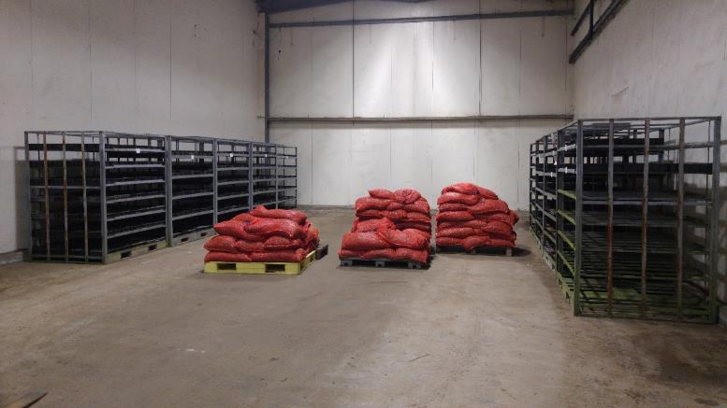
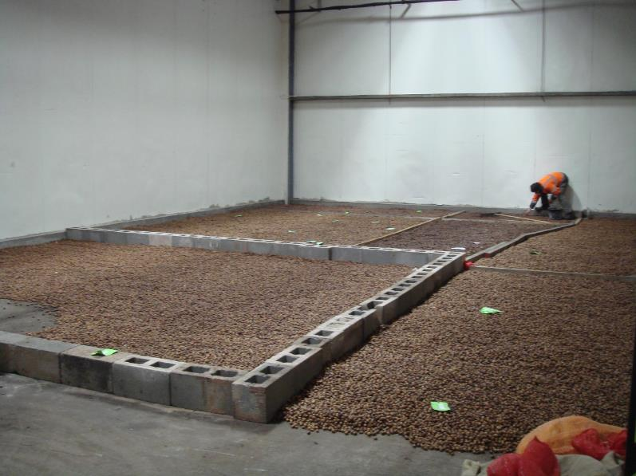
Gaeaf – Storio mes
Pan fyddant wedi eu gwirio, caiff mes eu trefnu a’u harllwys ar hambyrddau a’u storio ar baledi.
Pan fydd cadarnhad bod yr holl fes wedi eu cludo i’r feithrinfa, caiff yr hambyrddau eu gwacau a chaiff y mes eu grwpio yn ôl eu rhywogaethau a’u hardal tarddle yn y storfa oer.
Notes:
Ar ôl archwiliad cychwynnol ar ôl eu derbyn, caiff y mes eu harllwys ar hambyrddau sydd â thyllau ynddyn nhw er mwyn helpu hyrwyddo llif aer o gwmpas y mes i arafu twf llwydni.
Caiff y mes eu grwpio wedyn gyda’i gilydd yn ôl eu rhywogaethau a’u hardal tarddle. Caiff y mes eu cadw mewn hambyrddau, eu trefnu a’u storio ar baledi mewn storfa oer (fel rhyw oergell anferth y gellir cerdded mewn iddo) lle gellir rheoli’r tymheredd a’r lleithder er mwyn atal y mes rhag sychu.

Slide 15
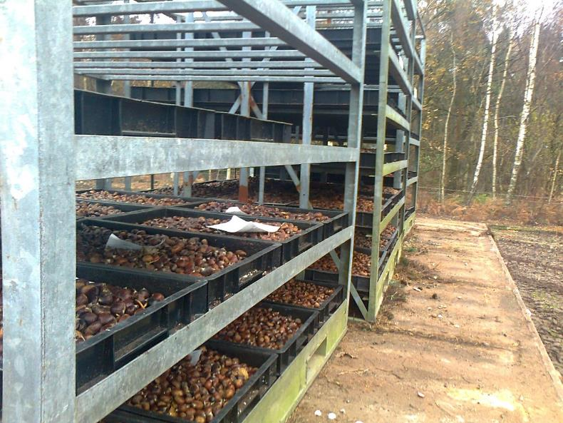
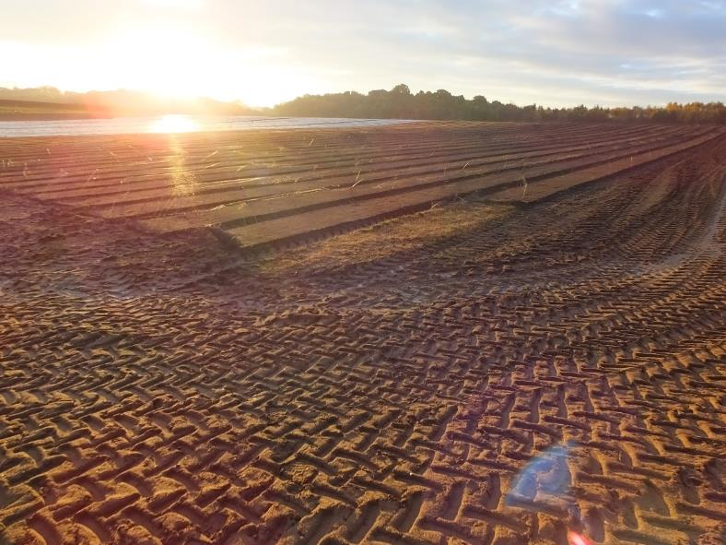
Paratoi i blannu
Pan fydd yr holl gasgliadau wedi eu derbyn caiff y mes eu plannu’n fecanyddol (gan beiriant) mewn gwelyau hadau cyn gynted â phosibl er mwyn lleihau cyfradd ddirywio’r fesen – fel arfer ar ddiwedd Tachwedd.
Fideo o’r mes yn cael eu plannu’n fecanyddol – 35 eiliad https://youtu.be/Lt-FrVBhE_Y

Slide 16
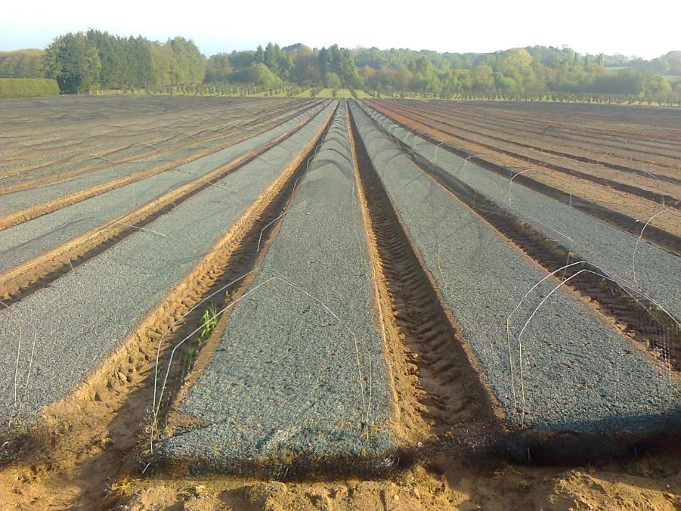
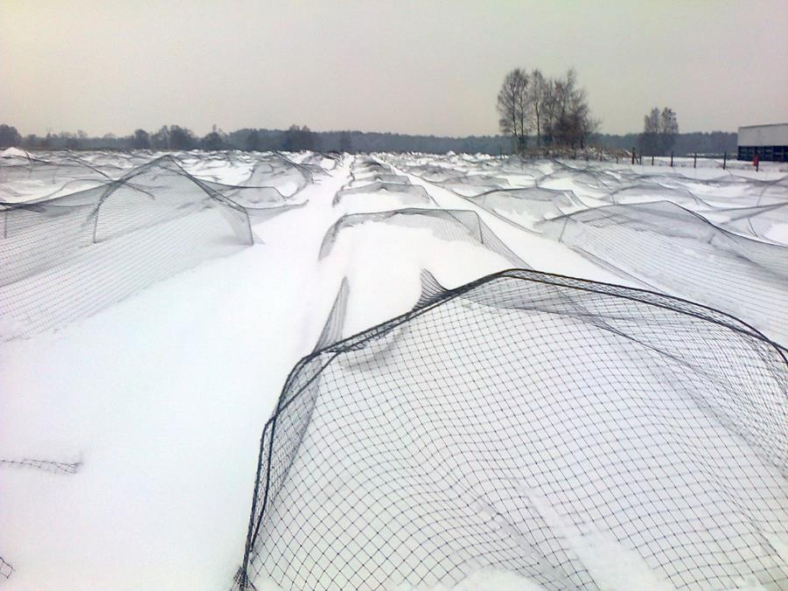
Gwelyau hadau
Cwestiwn – pam mae rhwydi dros y gwelyau hadau?
Notes:
Ar ôl eu plannu, mae’r gwelyau hadau yn cael eu labelu a’u mapio’n fras. Bydd tîm rhwydi wedyn yn gosod rhwydi dros y gwelyau i atal adar rhag mynd â’r mes. Caiff pla eraill fel gwiwerod eu monitro a gweithredir os oes angen. Gosodir chwynladdwr yn y gaeaf er mwyn lladd unrhyw chwyn.
Gadewir y mes i egino ac ymwelir â nhw yn ddiweddarach yn y flwyddyn.

Slide 17
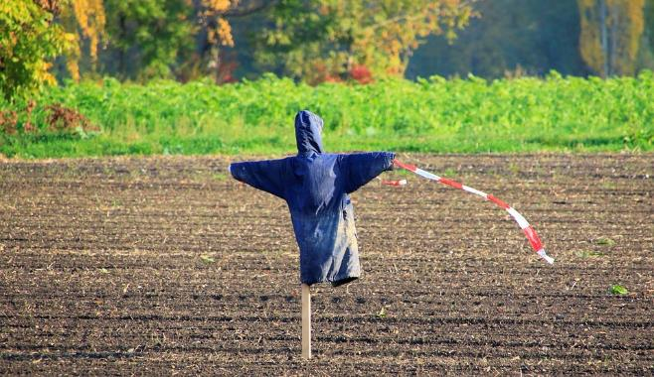
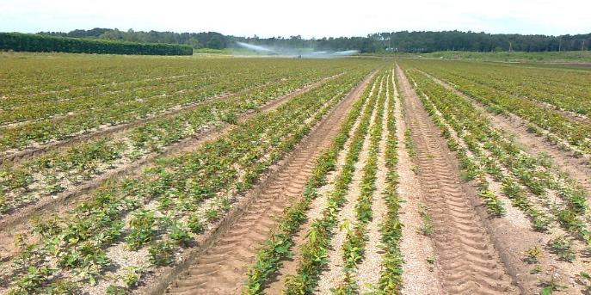
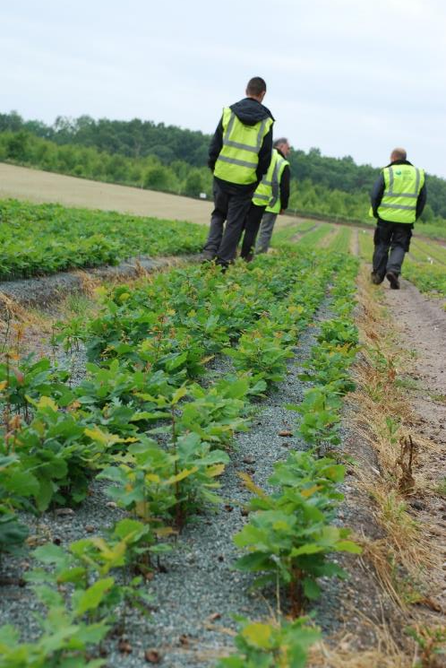
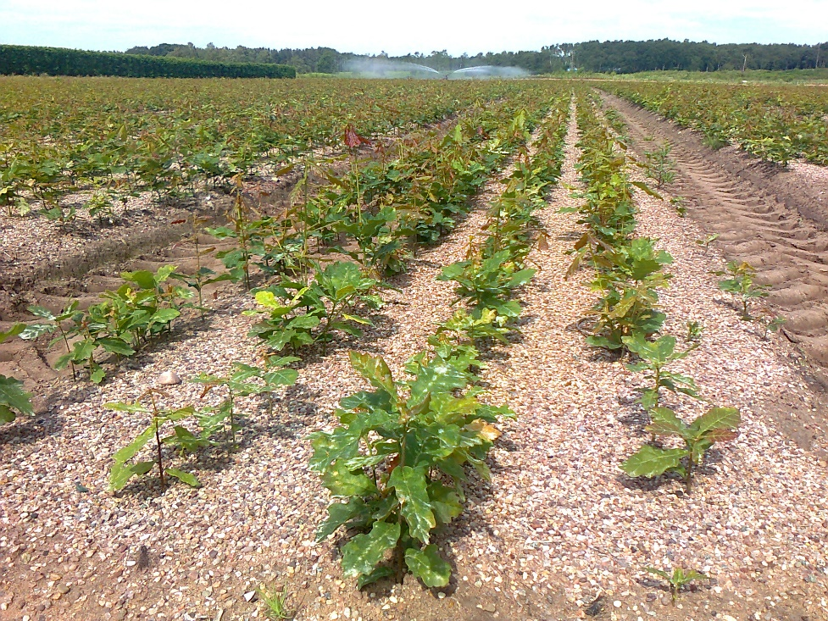
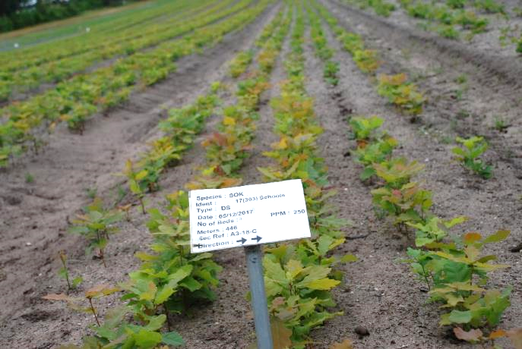
Gwanwyn – Meithrin coed ifanc
Notes:
Tua 10 diwrnod cyn i’r mes ymddangos caiff y gwelyau eu chwistrellu â chwynladdwr er mwyn atal chwyn rhag tyfu. Caiff y rhwydi eu tynnu wrth i’r coed ymddangos.
Er mwyn sicrhau y caiff y coed y cyfle gorau i dyfu, caiff bwgannod brain eu gosod a barcutiaid a churwyr adar (canonau sy’n cynhyrchu sŵn uchel a fydd yn gwneud i adar a bywyd gwyllt symud ymlaen yn sydyn) er mwyn atal adar rhag cnoi’r coed ifanc.
Nodir yr egino er mwyn cyfrif cyfradd egino’r hedyn sydd wedi ei blannu, h.y. o’r 250 o fes a blannwyd, mae 70% wedi egino.
Rhoddir dŵr i’r cnydau a thynnir unrhyw chwyn. Gosodir gwrteithiwr os oes angen.

Slide 18
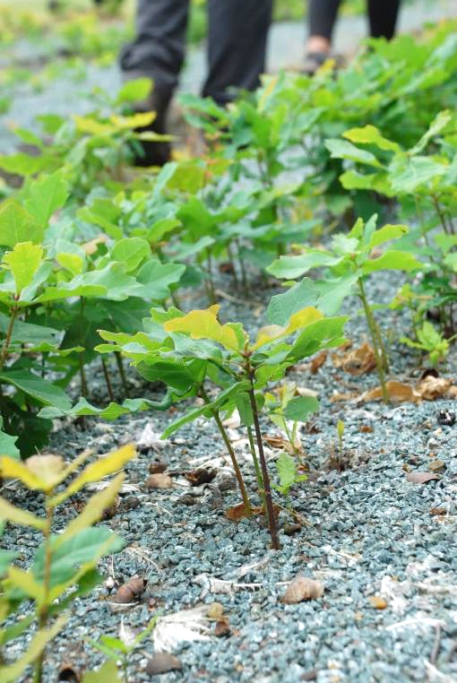
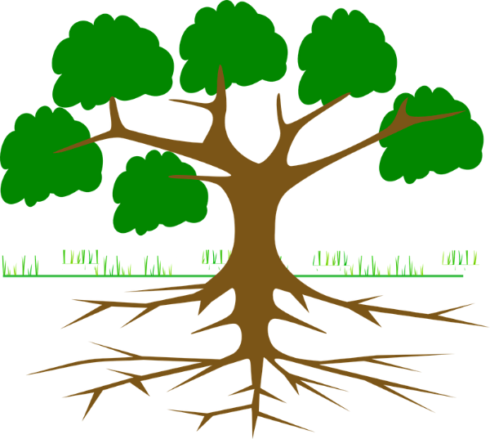
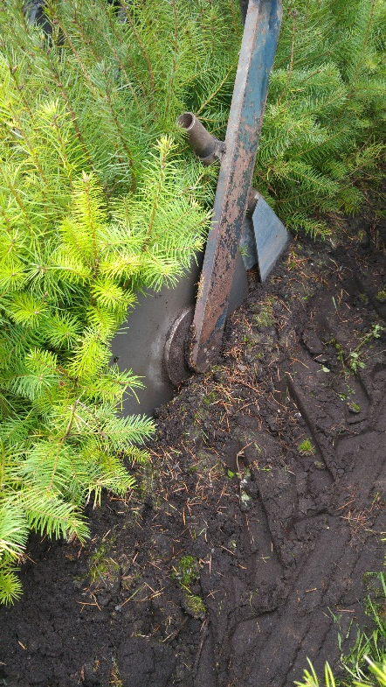


Haf – Is-dorri
Caiff is-dorri ei gwblhau unwaith bydd y coed ifanc wedi ymddangos ac mae twf newydd wedi cael cyfle i sefydlu.
Mae is-dorri yn golygu tynnu llafn llorweddol wedi ei fowntio ar beiriant arbenigol drwy’r pridd ar ddyfnder penodol o dan wely o goed ifanc er mwyn torri gwreiddiau dyfnach y goeden.
Isdorri coed conwydd ifanc
Notes:
Mae amseru’r peth yn gywir yn anodd gan fod angen amser ar y coed ifanc i sefydlu ond ni ddylid ei wneud pan fydd amodau’r ddaear yn sych gan fod perygl y gallai’r weithdrefn ladd y coed! Roedd hyn yn broblem enfawr yn 2018 pan gododd y tymheredd yn ystod cyfnod hir o sychder. Er mwyn galluogi coed i gael eu hisdorri roedd rhaid i’r feithrinfa ddyfrio, isdorri a dyfrio’r ddaear eto a chymerodd hyn lawer o amser.

Slide 19
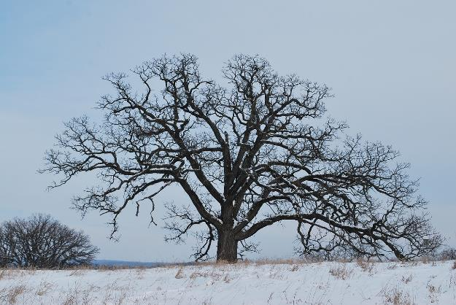

Cwsg
Caiff is-dorri ei wneud pan fydd planhigion yn cysgu.
Cwestiwn – Beth yw ystyr cwsg yn achos coed?
Cwsg – cyfnod yng nghylch bywyd coeden pan fydd twf a datblygiad yn cael ei atal dros dro.
Mae colli dail yn dynodi bod y coed yn dechrau cysgu.
Mae coed yn mynd mewn i’r tymor cysgu neu ‘seibiant’ ar sail gostyngiad mewn tymheredd a llai o olau dydd wrth i’r hydref encilio i’r gaeaf. Fel anifeiliaid sy’n cysgu, mae coed yn llenwi eu hunain â bwyd cyn y gaeaf, gan ei ddefnyddio’n araf yn ystod y misoedd oer o gwsg.
Notes:
Mae popeth o fewn y goeden – metaboledd, defnydd o egni, twf ac ati yn arafu.

Slide 20
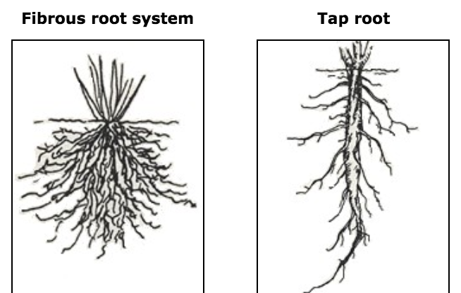
Systemau gwrieddiau ffeibrog a thap
System wreiddiau planhigyn sydd wedi ei is-dorri
System wrieddiau planhigyn sydd heb ei is-dorri
Cwestiwn – beth yw’r gwahaniaethau amlwg rhwng y ddwy system wreiddiau?
Cwestiwn – pa system wreiddiau ydych chi’n credu sydd wedi datblygu o ganlyniad i isdorri?
Cwestiwn – Pam ydych chi’n credu bod system wreiddio coed ffeibrog yn fwy ffafriol na system wreiddio tap yn y feithrinfa goed?
System gwreiddiau ffeibrog Tapwreiddiau
www.thedailygarden.us/garden-word-of-the-day/roots
Notes:
Gwahaniaethau rhwng system wreiddiau ffeibrog a system tapwreiddiau
Tapwreiddio yw pan mae un prif wreiddyn sy’n tyfu’n syth i lawr yn ddwfn i’r pridd. Dim ond ychydig iawn o wrieddiau ochrol sydd ganddo sy’n datblygu ac yn tyfu oddi ar y prif wreiddyn hwn.
Mae gwreiddyn ffeibrog yn wreiddyn sy’n cynnwys grŵp o wreiddiau o faint a hyd debyg. Nid yw system wreiddiau ffeibrog yn tyllu’n ddwfn i’r pridd ond yn hytrach yn creu rhwydwaith drwychus o wreiddiau sy’n dda am ddal y pridd at ei gilydd.
Beth yw manteision is-dorri?
Mae is-dorri gwreiddiau yn symbylu gwreiddiau ychwanegol i dyfu, gan gynhyrchu system wreiddiau mwy trwchus. Gorau po fwyaf o wreiddiau sydd gennych ar blanhigyn er mwyn iddo sefydlu’n well/haws.
Mae is-dorri’n atal tapwreiddiau rhag tyfu’n rhy ddwfn a allai fod yn broblematig pan ddaw hi’n amser i godi’r coed allan o’r pridd.

Slide 21
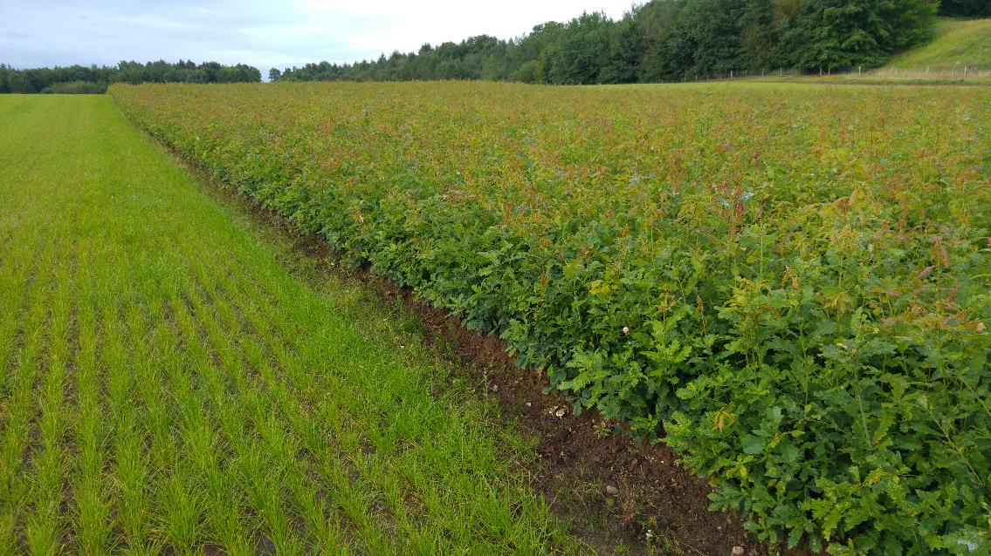
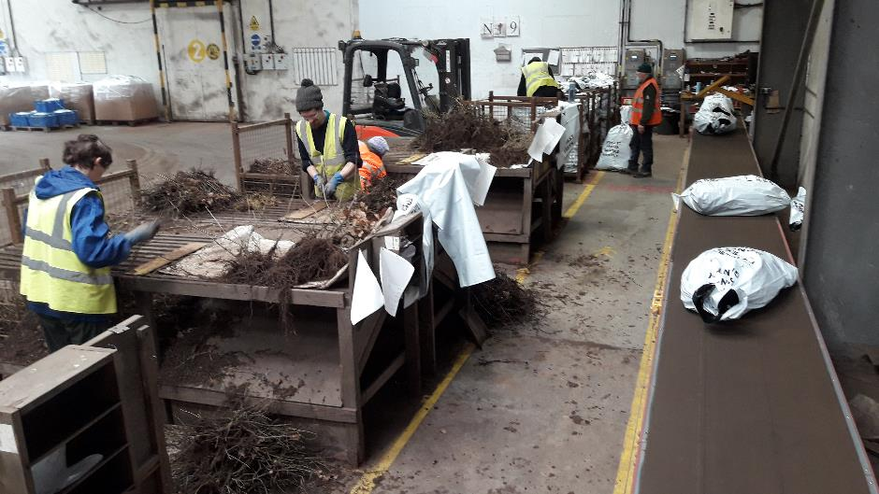
Hydref/Gaeaf – Codi a phlannu
Yn ystod yr hydref mae’r coed yn cael eu cyfri a’u huchder yn cael ei fesur.
Wrth i’r coed gysgu ddiwedd yr hydref/yn y gaeaf maent yn barod i’w codi’n fecanyddol (eu tynnu o’r pridd gan beiriant). Er mwyn gwirio p’un ai ydyn nhw’n cysgu’n llawn neu beidio mae’r feithrinfa goed yn gwneud ‘prawf electrolyte gwreiddiau’. Pan fydd y gwiriadau’n dangos bod y coed wedi cyrraedd lefel benodol o gwsg, fe ellir eu codi. Yna maent yn derbyn gradd (o’r gorau i’r gwaethaf), eu cyfri i fagiau ac maent yn barod i fynd i’r goedwig i’w plannu.
Caiff y coed eu cludo ar y ffordd ac unwaith y maent wedi eu derbyn gan Gyfoeth Naturiol Cymru, maent yn cael eu plannu yn ôl yn yr ardal hadau y cawsant eu casglu oddi wrthi ar ffurf mesen.
Graddio’r coed yn y feithrinfa goed
Notes:
Yn ystod yr hydref mae’r coed yn caeleu cyfri a’u huchder yn cael ei fesur fel bod y feithrinfa’n gwybod faint o goed ac o ba feintiau sydd ganddynt. Wrth i’r coed gysgu ddiwedd yr hydref/yn y gaeaf maent yn barod i’w codi’n fecanyddol (eu tynnu o’r pridd gan beiriant). Er mwyn gwirio p’un ai ydyn nhw’n cysgu’n llawn neu beidio mae’r feithrinfa goed yn gwneud ‘prawf electrolyte gwreiddiau’. Pan fydd y gwiriadau’n dangos bod y coed wedi cyrraedd lefel benodol o gwsg, fe ellir eu codi. Yna maent yn derbyn gradd (o’r gorau i’r gwaethaf), eu cyfri i fagiau ac maent yn barod i fynd i’r goedwig i’w plannu.
Mae’r coed nad ydynt yn cyrraedd y safon neu sydd yn rhy fach ar ôl blwyddyn o dwf yn cael eu cadw ynghwsg a’u rhoi yn y storfa oer er mwyn iddynt gael eu plannu allan eto yn y gwanwyn. Caiff y coed hynny eu plannu wedyn mewn coedwig ar ôl eu hail flwyddyn yn y feithrinfa.

Slide 22
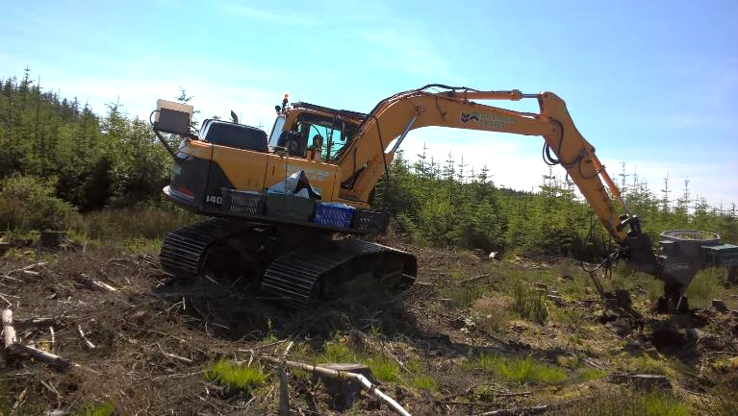
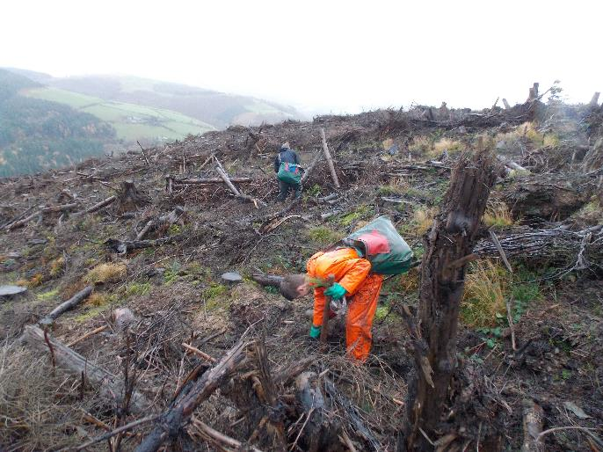
Gaeaf/Gwanwyn – Plannu allan
Bydd rhaid brwydro yn erbyn amser a’r elfennau er mwyn gorffen plannu erbyn y gwanwyn a bydd glaw trwm y gaeaf, rhew ac eira yn rhwystr i’r timau plannu coed.
P’un ai maent yn cael eu plannu gan beiriant neu berson, gwneir twll dwfn yn y ddaear. Caiff y coed derw ifanc eu rhoi yn ofalus yn y twll, caiff yr holl wreiddiau eu rhoi i mewn cyn cael eu gorchuddio â phridd.
Wrth i’r coed aeddfedu, rydym yn eu monitro am hyd at bum mlynedd ar ôl iddyn nhw gael eu plannu er mwyn sicrhau eu bod yn goroesi. Mewn rhai ardaloedd efallai y bydd chwynnu yn hanfodol er mwyn sicrhau bod y coed yn goroesi yn y dyfodol.

Slide 23
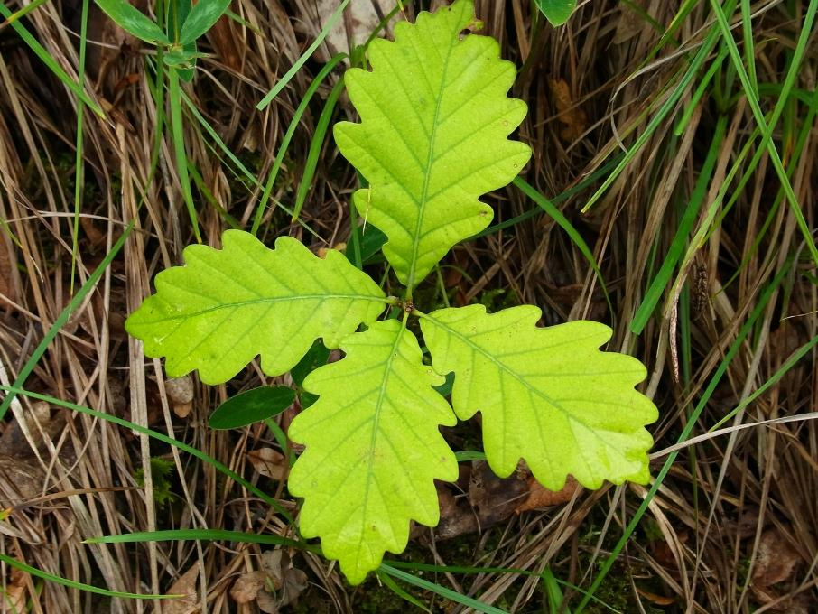
Casgliad
Gan fod cyfraddau uchel o ddirywiad, mae’n cymryd llawer o amser ac ymdrech i lwyddo i droi mes yn goed derw ifanc.
Trwy gydol y flwyddyn, rhaid gwneud amrywiaeth o dasgau er mwyn rhoi’r cyfle gorau i’r mes a gasglwyd i oroesi. Does byth amser tawel yn y feithrinfa goed.
Oherwydd eu gwerth uchel i fywyd gwyllt, yr amgylchedd a phobl – mae pob mesen yn werthfawr ac mae’r ymdrech yn un werth chweil.
Notes:
Ydych chi eisiau dysgu mwy am goed Derw? Ydych chi wedi eich ysbrydoli i geisio tyfu eich mes eich hun yn goed? Gwiriwch y dudalen ‘Coed a Choetiroedd’ i weld ein PowerPoint ‘Canolbwyntio ar Goed Derw’, Sut mae tyfu mesen (nodyn gwybodaeth) a llawer mwy.
https://bit.ly/2RSomQ1

Slide 24
Y diwedd

